Slide 1
ВЫПУСКНАЯ КВАЛИФИКАЦИОННАЯ РАБОТА «Автоматизация СОПРОВОЖДЕНИЯ образовательного процесса в организации Региональный школьный технопарк»
«Астраханский государственный технический университет»
Выполнил:
обучающийся гр. ДИНРБ-41
Кузургалиев Р.А.
Руководитель ВКР:
К.т.н., доцент лаптев В.В.
Notes:
Здравствуйте, уважаемая комиссия. Представляю вашему вниманию выпускную квалификационную работу «Автоматизация сопровождения образовательного процесса в организации Региональный школьный технопарк». Выполнил: обучающийся гр. ДИНРБ-41 Кузургалиев Радмир Алексеевич Руководитель: К.т.н., доцент Лаптев Валерий Викторович.

Slide 2

Введение
Региональный школьный технопарк (РШТ) — это образовательная организация, подчиняющаяся Министерству образования Астраханской области. В состав «РШТ» входят:
Технопарк — подразделение, где проводится инновационные образовательные программы.
Кванториум — подразделение, ориентированное на изучение инженерных дисциплин.
Центр одарённых детей (ЦОД) — отдел, специализирующееся на работе с талантливыми детьми.
Центр детского научно-технического творчества — площадка, где дети занимаются прикладным творчеством.
Миссия РШТ заключается в создании условий для погружения детей в мир инженерных профессий и развития их творческого потенциала.
Notes:
Данная работа была выполнена по запросу «Регионального школьного технопарка». Региональный школьный технопарк (РШТ) — это образовательная организация, подчиняющаяся Министерству образования Астраханской области. В состав «РШТ» входят следующие отделы:
Технопарк, Кванториум, Центр одарённых детей (ЦОД), Центр детского научно-технического творчества.
Миссия РШТ заключается в создании условий для погружения детей в мир инженерных профессий и развития их творческого потенциала.

Slide 3







ТЕКУЩИЙ ПРОЦЕСС
3
Задачи:
Ручное заполнение календарно-учебного плана и электронного журнала;
Ручное формирование приказов;
Ручное создание сертификатов.
Мероприятие
Приказ
Обучающийся
Журнал
Сертификат
Обучающийся
Календарно-учебный график
Учебная группа
Сертификат
Обучающийся
Приказ
Notes:
На данный момент образовательный процесс заказчика состоит из обучения учеников в учебных группах и участия их в различных мероприятиях. Для каждой учебной группы ведётся журнал, в котором педагог отмечает посещаемость и успеваемость, создаётся календарно-учебный план занятий, издаются приказы, которые регламентируют как обучение в учебных группах, так и участие в мероприятиях. По окончанию обучения обучающиеся получают сертификаты
Для каждой учебной группы, мероприятия и ученика, администратор отдела вынужден вручную формировать советующие задачам документы.
И так каждый раз как формируется учебная группа, меняется её состав, проводится мероприятие или ученик завершает обучение в РШТ.

Slide 4
ТЕКУЩИЙ ПРОЦЕСС
4
Со второй половины 2018 года по настоящий момент в «РШТ»:
было сформировано более 4000 приказов;
прошли обучение более 14000 учеников в более чем 2000 учебных группах;
было получено более 10000 сертификатов;
проведено более 150000 учебных занятий.
Трудозатраты при формировании (> 30 минут на каждый документ).
НЕАВТОМАТИЗИРОВАННЫЙ ПРОЦЕСС + БОЛЬШИЕ ОБЪЁМЫ ДАННЫХ =>
БОЛЬШИЕ ТРУДОЗАТРАТЫ СОТРУДНИКОВ РШТ (> 2600 человеко-часов в год)
Ручное присваивание номера сертификата
Обращение к подписи директора
Рассылка сертификатов
Создание сертификата
Выбор типа документа
Ручное внесение информации
Ручное заполнение расписания
Создание Журнала, КУГа
Ручное присваивание номера приказа
Ручное внесение информации
Создание приказа
Notes:
Сам процесс создания документа представляет из себя следующее: Выбирается тип документа, затем в зависимости от типа происходит создание документа: вручную присваивается номер, вносится информация, рассылаются и подписываются документы, если это необходимо. Подобная деятельность приводит к большим трудозатратам.

Slide 5






ПРОЦЕСС «КАК БУДЕТ»
5
Создание сертификатов
Сотрудники РШТ
Формирование приказов
Учебные материалы
Система
Мероприятия
Выгрузка календарно-учебного плана и электронного журнала
Обучающиеся «РШТ»
Данные
Notes:
В качестве решения данной проблемы предлагается создать систему которая получала бы всё необходимое, а именно данные для его заполнения, а в результате выдавала бы готовые сертификаты, приказы, журналы и календарно-учебные графики.

Slide 6

ПРОЦЕСС «КАК Будет»
6
Единое хранилище
Данные
Генерация документа
Создание сертификата
Данные
Выбор типа документа
Генерация документа
Создание Журнала, КУГа
Данные
Генерация документа
Создание приказа
Notes:
В связи с чем задача сводится к упрощению текущего процесса организации до генерации документа на основе данных из единого хранилища

Slide 7
Обзор аналогов
7
Характеристики | «Моя школа» | «Сферум» | «Google Класс»
Планирование занятий (заполнение расписания) | + | + | +
Учёт достижений | - | - | -
Электронный журнал | + | - | +
Нормативно-правовое сопровождение образовательного процесса | - | - | -
Генерация файлов | - | - | -
Notes:
в ходе анализа предметной области были определены основные программные продукты, которые потенциально могли бы автоматизировать обр. процесс в РШТ. Исходя из демонстрируемой таблицы становится очевидным, что ни одна из рассмотренных систем не может полностью подойти под нужды организации.

Slide 8
Цель и задачи
Цель: повысить эффективность документооборота, обеспечивающего сопровождение образовательного процесса в организации «Региональный школьный технопарк».
Задачи:
провести анализ образовательного процесса и генерируемых документов;
разработать концепцию клиент-серверного приложения;
спроектировать базу данных;
определить используемые в приложении технологии;
разработать клиент-серверное приложение;
протестировать и внедрить информационную систему в организацию.
Notes:
в ходе анализа предметной области были определены цели и задачи. Цель выпускной квалификационной работы - повысить эффективность деятельности документооборота, обеспечивающего сопровождение образовательного процесса в организации «Региональный школьный технопарк».
Достижение данной цели сопровождается следующими задачами:
анализ предметной области;
проектирование базы данных;
разработка программного продукта;
тестирование полученной системы;
внедрение информационной системы в организации.

Slide 9
9
КОНТЕКСТНАЯ ДИАГРАММА
Нормативные документы «РШТ»
N 152-ФЗ
N 273-ФЗ
Данные о сотрудниках
Журналы
Система
Данные об участниках деятельности
Календарно-учебные графики
Приказы в печатной форме
Данные об учебных программах
Сертификаты
Данные о мероприятиях
Отчётные документы
Администратор
Педагоги
Notes:
На слайде изображена контекстная диаграмма разрабатываемой системы с входными и выходными данными. Система получает на вход данные об образовательном процессе. Система должна работать в рамках Федеральных законов №152 и №273 о персональных данных и образовании, а также нормативных документах РШТ. Выходными данными являются различные виды генерируемой документации.

Slide 10

10
ПРАВА И РОЛИ ПОЛЬЗОВАТЕЛЕЙ В СИСТЕМЕ
Просмотр учебных групп
Заполнение журналов
extend
Педагог
Просмотр учебной программы
Прикрепление обучающихся
Создание группы
include
include
Прикрепление учебной программы
extend
extend
extend
Редактирование расписания
Создание КУГа/журнала
Администратор
Создание сертификата
Создание приказа
extend
Прикрепление учебной группы
include
Прикрепление обучающихся
extend
Добавление справочной информации
Прикрепление мероприятия
include
Notes:
На данном слайде отображена диаграмма вариантов использования пользователей с ролями «Администратор» и «Педагог»

Slide 11
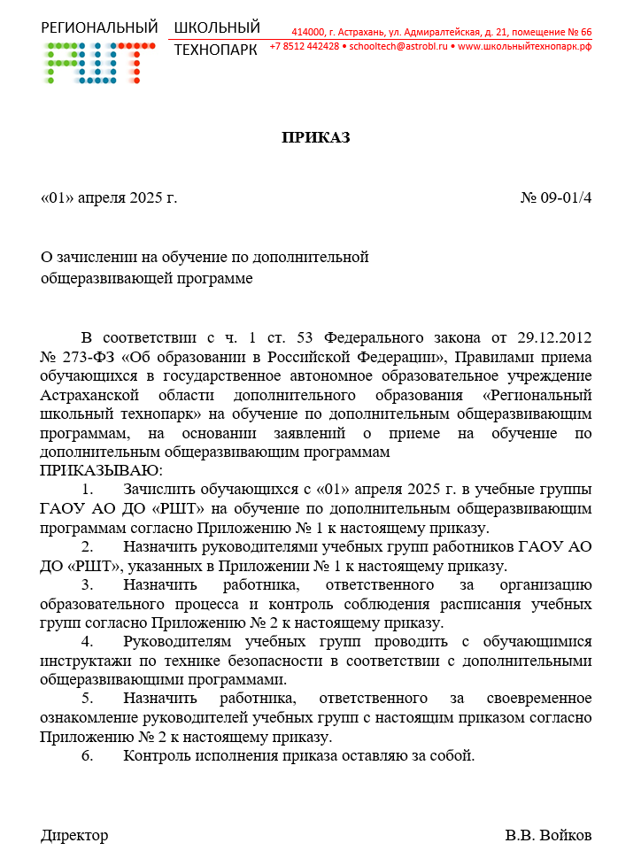
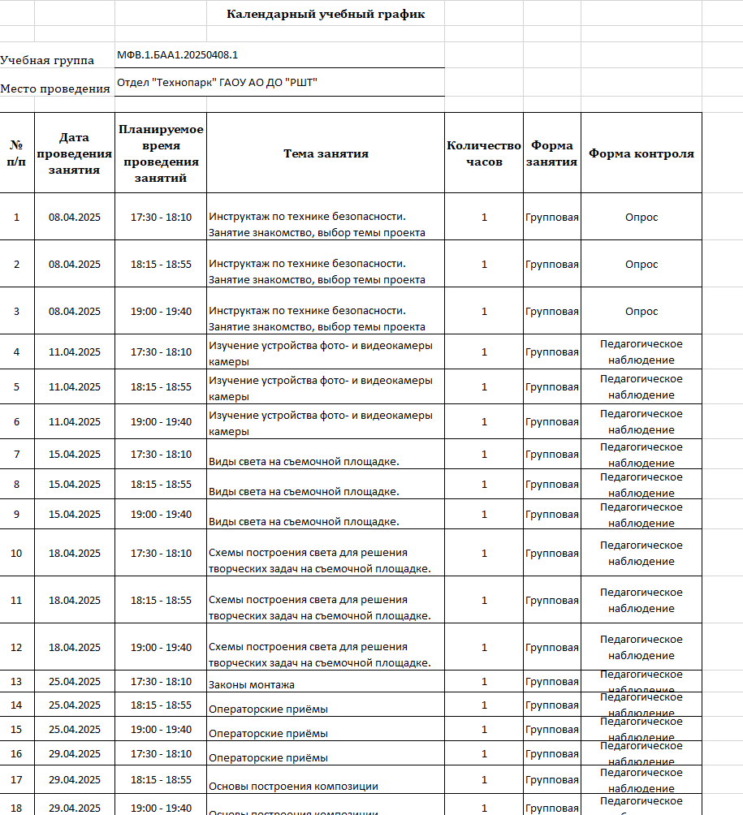
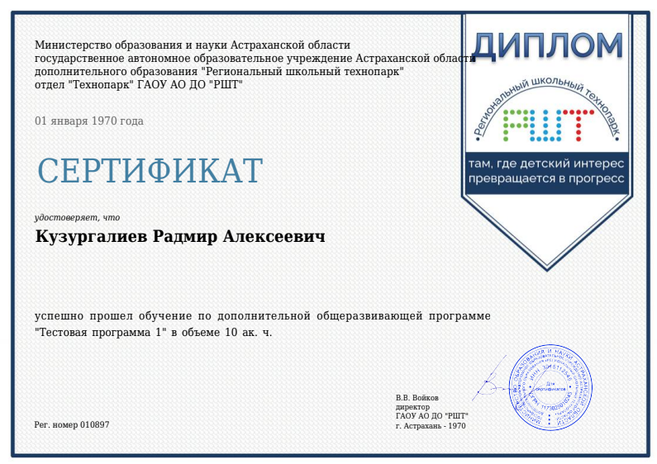
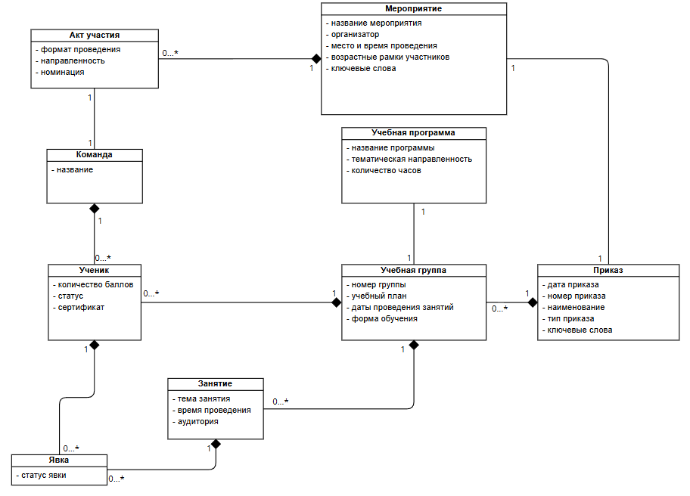

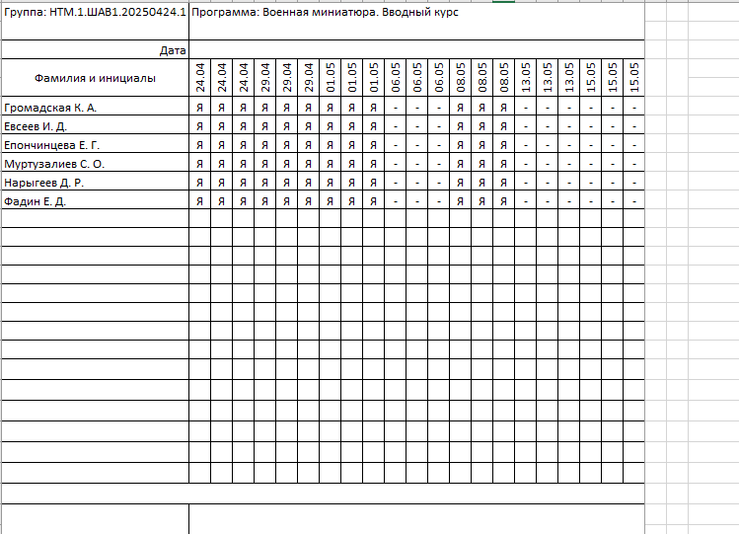
ИНФОЛОГИЧЕСКАЯ МОДЕЛЬ СИСТЕМЫ
11
Notes:
На данном слайде изображена инфологическая модель основных классов системы.

Slide 12
ДИАГРАММА АКТИВНОСТЕЙ
12
Ученик
Администратор создал приказ о зачислении
Зачислен
Обучающийся начал обучение
Обучается
Администратор создал приказ переводе
Обучающийся прошёл итоговый контроль
Переведён
Обучающийся не прошёл итоговый контроль
Получил сертификат
Администратор создал приказ об отчислении
Отчислен
Notes:
Данном слайде показаны форматы входных и выходных данных

Slide 13


ДиаграММа РАЗВЁРТЫВАНИЯ
13
Клиент(веб-браузер)
Веб-клиент
Яндекс Диск
HTTPS
Сервер
Контроллеры
Репозитории данных
Сервисы
API
Сервис файлов
RabbitMQ
База данных
Notes:
на данном слайде отображена архитектура разрабатываемого приложения. Обмен между клиентом и сервером происходит по протоколу HTTPs. Доступ к архивным файлам, находящимся на Яндекс Диске проходит через API и брокер сообщений RabbitMQ. Актуальные файлы хранятся непосредственно на сервере для быстрого доступа к ним.

Slide 14
ВХОДНЫЕ и выходные данные
14
Входные данные:
Данные о сотрудниках.
Данные об обучающихся.
Данные об учебных программах.
Данные о мероприятиях.
Выходные данные:
Журналы, календарные графики, отчётные данные (в формате xlsx).
Приказы (в формате docx).
Сертификаты (в формате pdf).
Notes:
Данном слайде показаны форматы входных и выходных данных

Slide 15
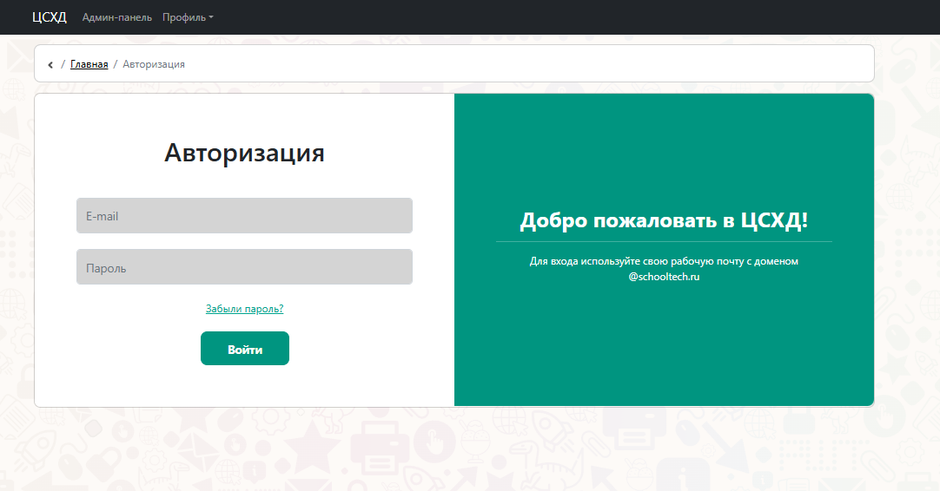
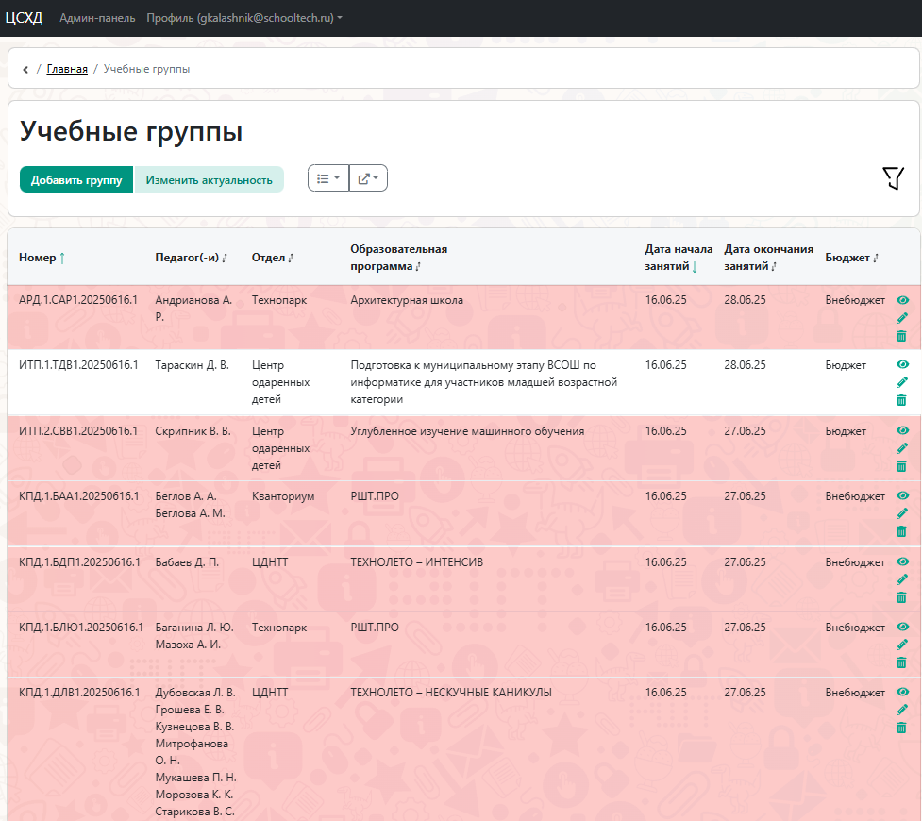
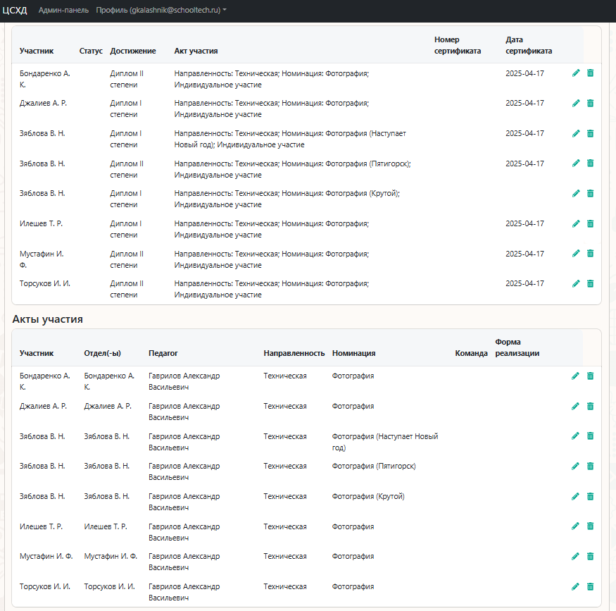
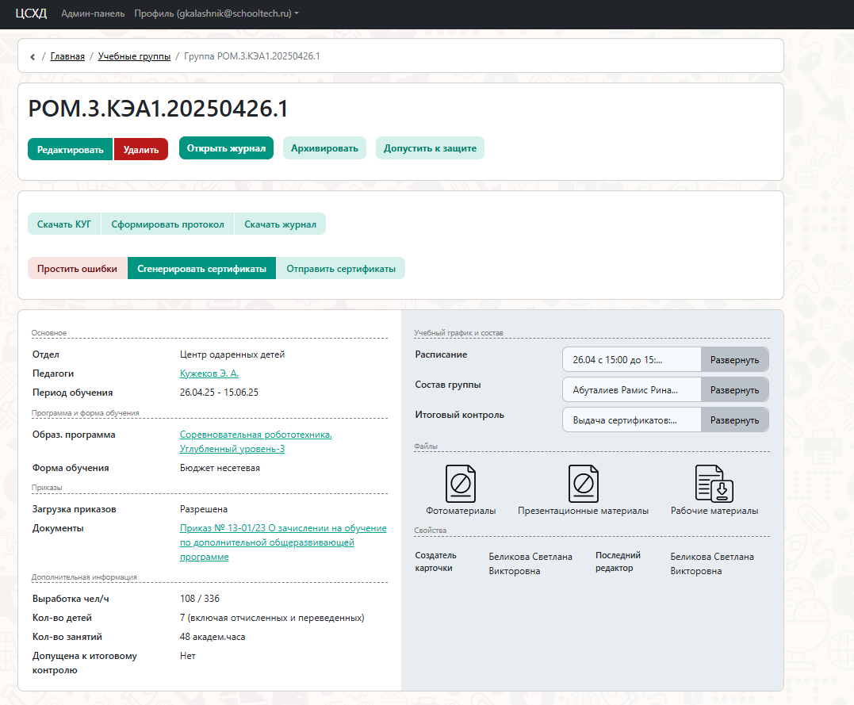
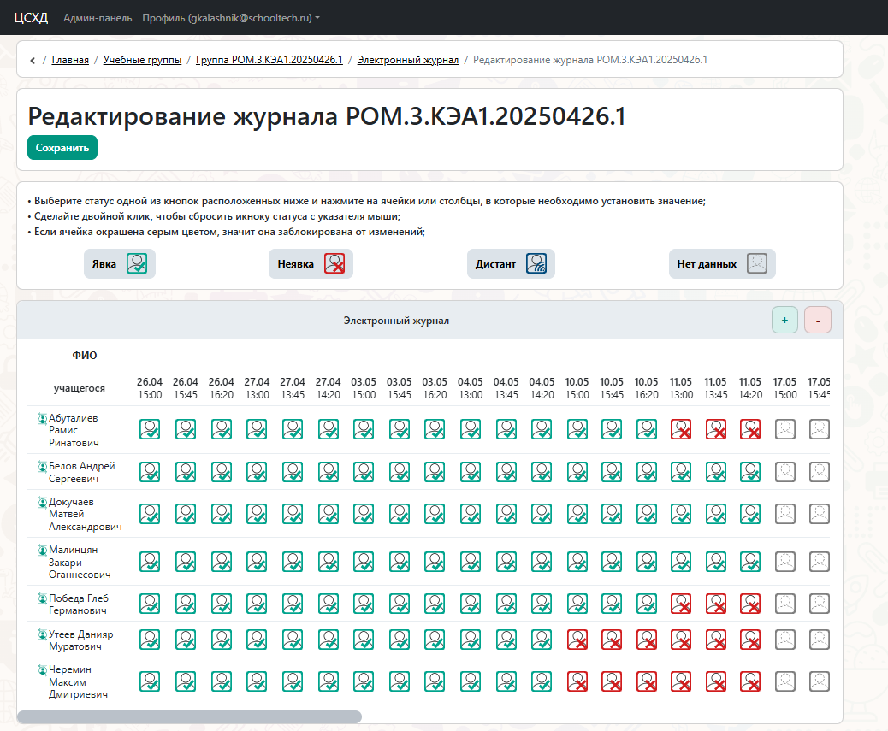
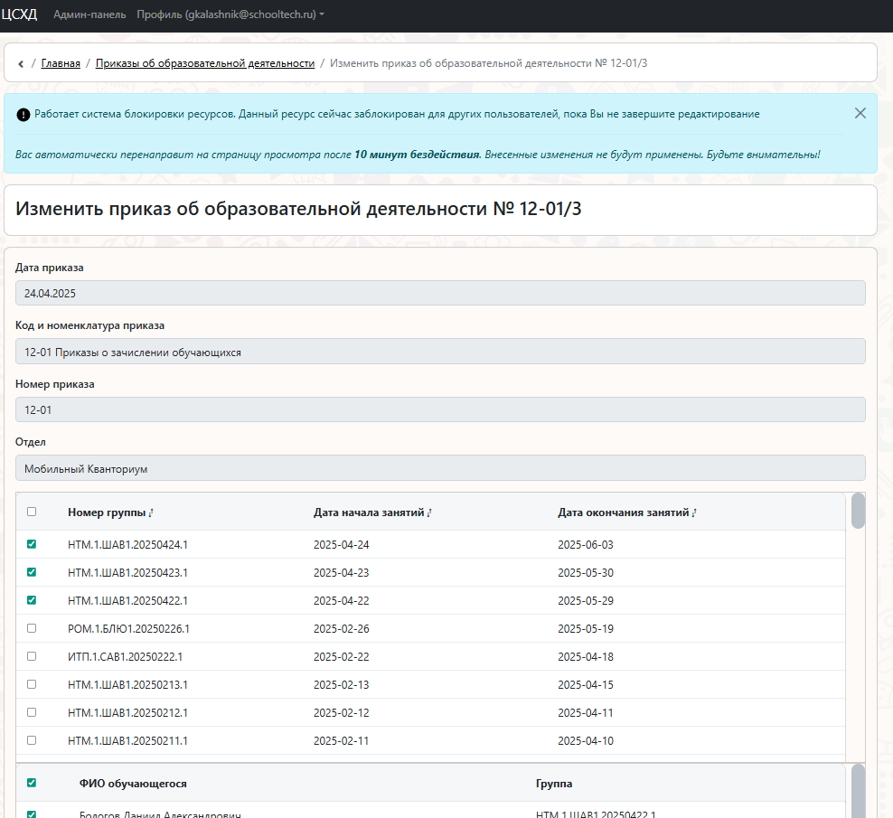
РАЗРАБОТАННЫЕ ИНТЕРФЕЙСЫ
15
Notes:
на данном слайде отображены основные разработанные интерфейсы системы.

Slide 16




БЕЗОПАСНОСТЬ
16
Меры обеспечения безопасности:
Использование SHA-256 для хранения и обработки паролей в БД;
Токены для обмена информации с Яндекс.Диском;
JWT-авторизация пользователей в системе;
SSL-сертификаты для обеспечения безопасного интернет-соединения;
Notes:
Система была внедрена в «Региональный школьный технопарк» 14 апреля 2025 года. Соответствующий акт о внедрении представлен на слайде.

Slide 17












СВЕДЕНИЯ О проекте
17
Средства разработки серверной части системы:
Язык программирования PHP 7.4;
Apache 2.4;
Yii2 Advanced Framework;
База данных MariaDB 10.3;
Redis 4.0;
RabbitMQ 4.0.7.
Средства разработки клиентской части системы:
HTML 5, CSS 3, JavaScript;
jQuery.
Средства разработки документации:
Microsoft Word, PowerPoint;
OnlineParadigm;
BPMN.io.
Проект содержит:
Более 10000 строк кода в проекте.
63 таблиц базы данных.
Более 50 классов содержат около 300 методов.
Более 10 уникальных интерфейсов и форм.
Notes:
На данном слайде отображены основные сведения о разработанном программном продукте и средствах разработки.

Slide 18
Системные требования
18
Требования к клиенту:
Веб-браузер клиента: Firefox версии 41.0 и выше, Google Chrome версии 45.0 и выше.
Минимальная скорость входящего и исходящего подключения: 1 Мбит/с.
Требования к серверу:
ОС – Cent OS 7 / Linux Debian 11.
Процессор не ниже 2,6 ГГц.
ОЗУ не меньше 8 Гб.
HDD 200 Гб.
Notes:
На данном слайде отображены системные требования к серверу и клиенту.

Slide 19
Заключение
19
 | Было | Стало
Создание сертификата | 30 минут | 2 минуты
Создание приказа | >30 минут | 10 минут
Создание КУГ | 20 минут | 5 минут
Создание журнала | 30 минут | 5 минут
Общие трудозатраты в год | >2600 чел. ч | ~500 чел. ч
В результате внедрения системы в эксплуатацию повысилась эффективность сопровождения образовательного процесса более чем в 5 раз.
Notes:
В результате выполнения ВКР была спроектирована и разработана система, которая обеспечивает формирование необходимых для сопровождения образовательного процесса документов.
В результате внедрения системы в эксплуатацию удалось повысить эффективность сопровождения образовательного процесса более чем на 2150 человеко-часов в год.

Slide 20
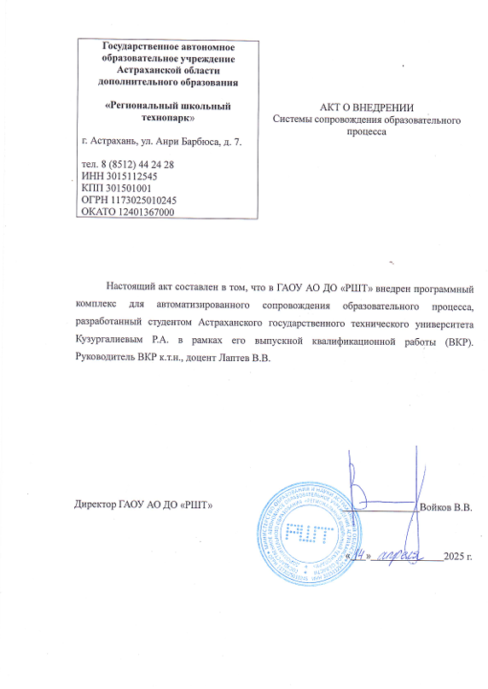
АКТ ВНЕДРЕНИЯ
20
Статья-победитель на 75-ой международной студенческой научно-технической конференции. Секция «Автоматизированные системы обработки информации и управления».
Notes:
Система была внедрена в «Региональный школьный технопарк» 14 апреля 2025 года. Соответствующий акт о внедрении представлен на слайде.

Slide 21
ДОКЛАД ОКОНЧЕН!
Notes:
Спасибо за внимание! Доклад окончен!

